Slide 1
I Difetti del
Tubo Neurale
(NTD)
Diagnosi
Alfa 1 fetoproteina

Slide 2
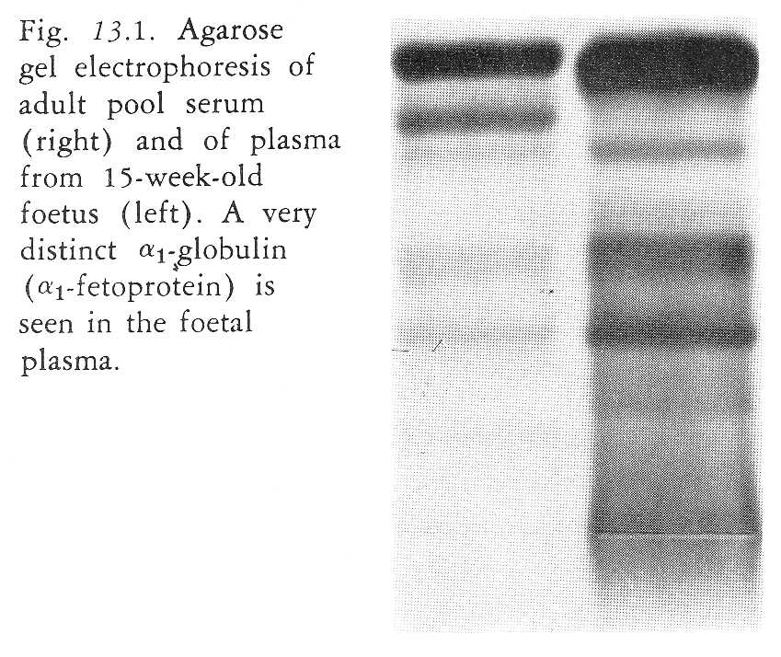
L’alfa1-fetoproteina

Slide 3
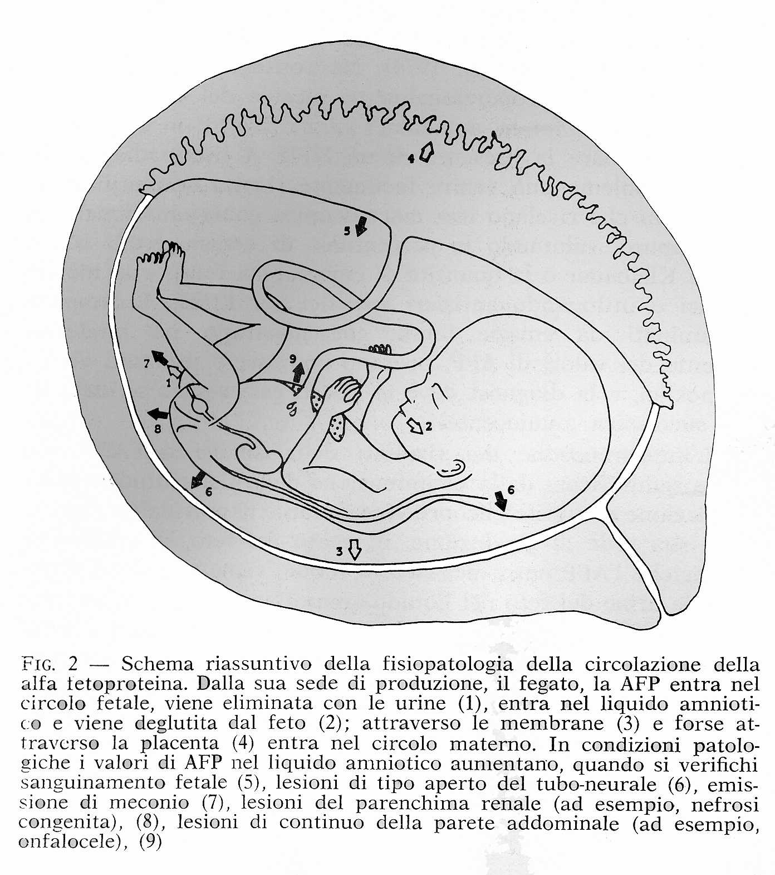
L’alfa1-fetoproteina

Slide 4
L’alfa1-fetoproteina

Slide 5
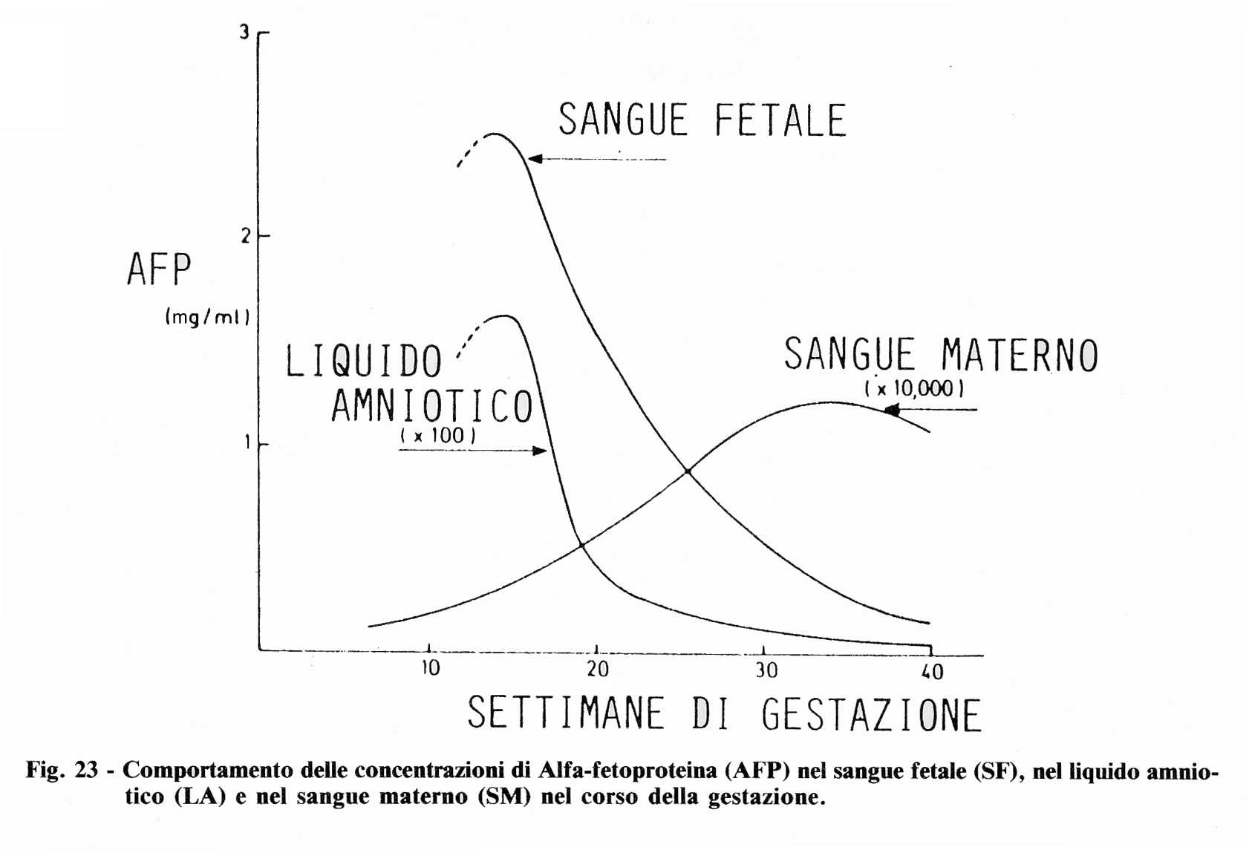
L’alfa1-fetoproteina

Slide 6
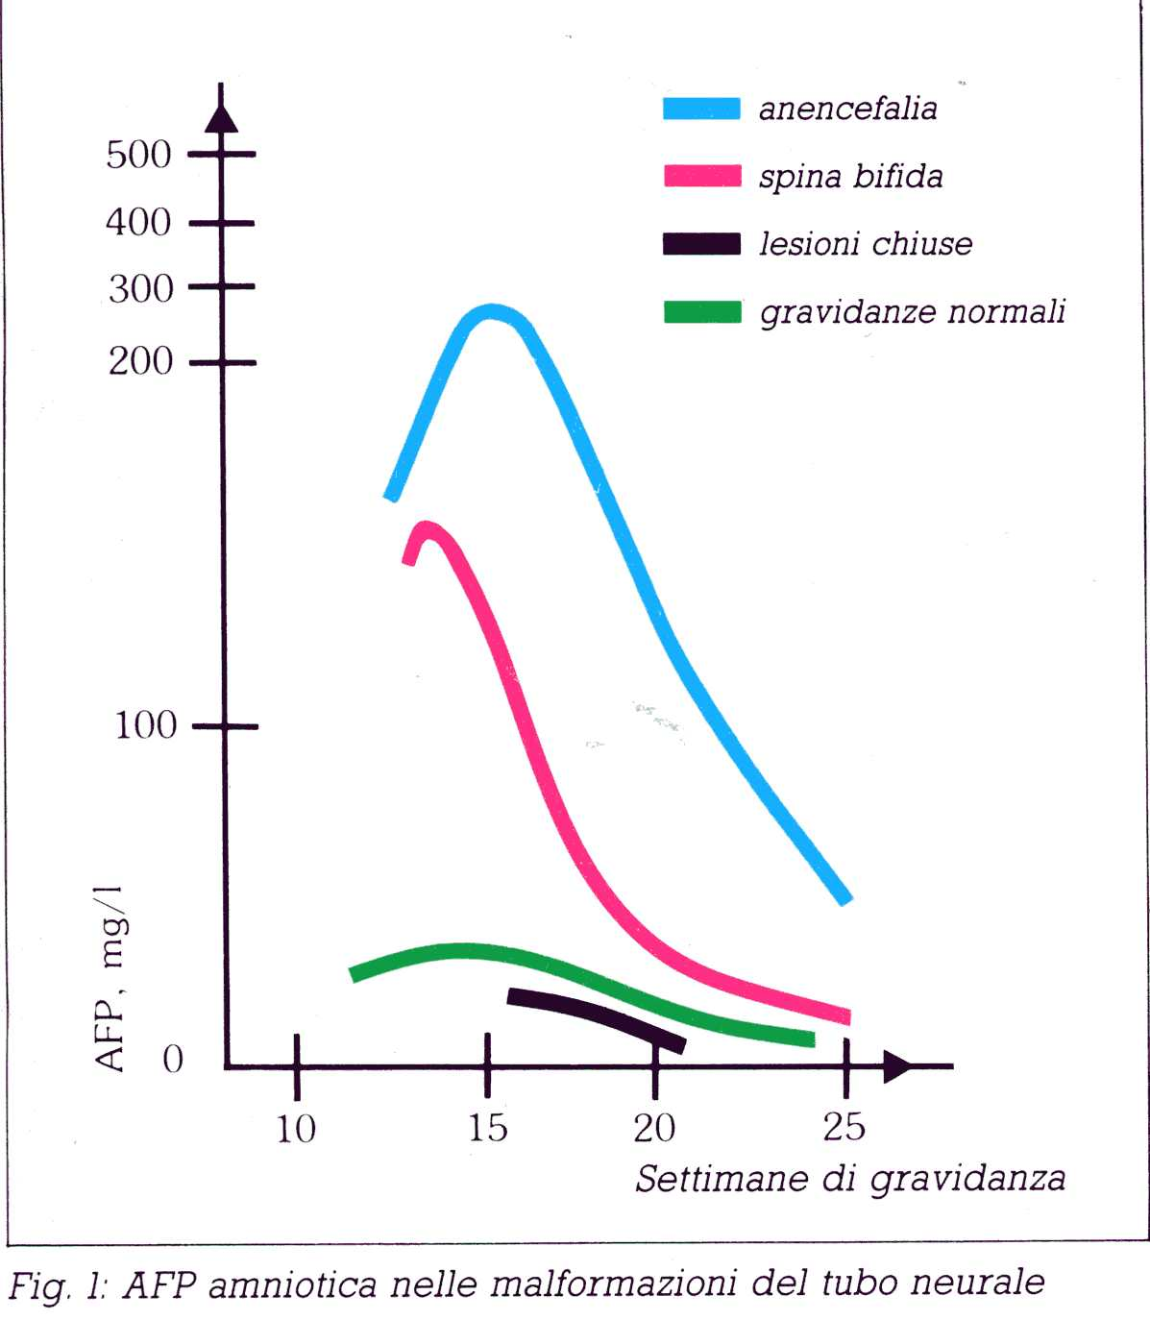
L’alfa1-fetoproteina

Slide 7
L’alfa1-fetoproteina

Slide 8
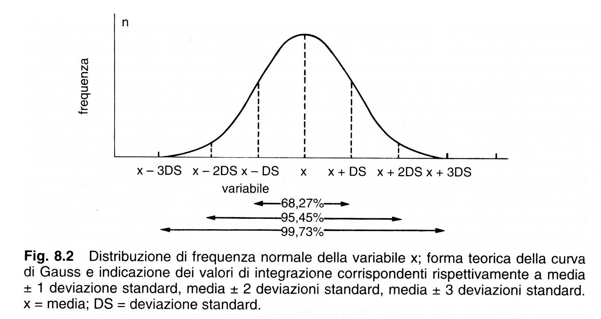
Distribuzione di Frequenza dei Dati Analitici di una Popolazione di Riferimento

Slide 9
L’alfa1-fetoproteina nel Siero Materno

Slide 10
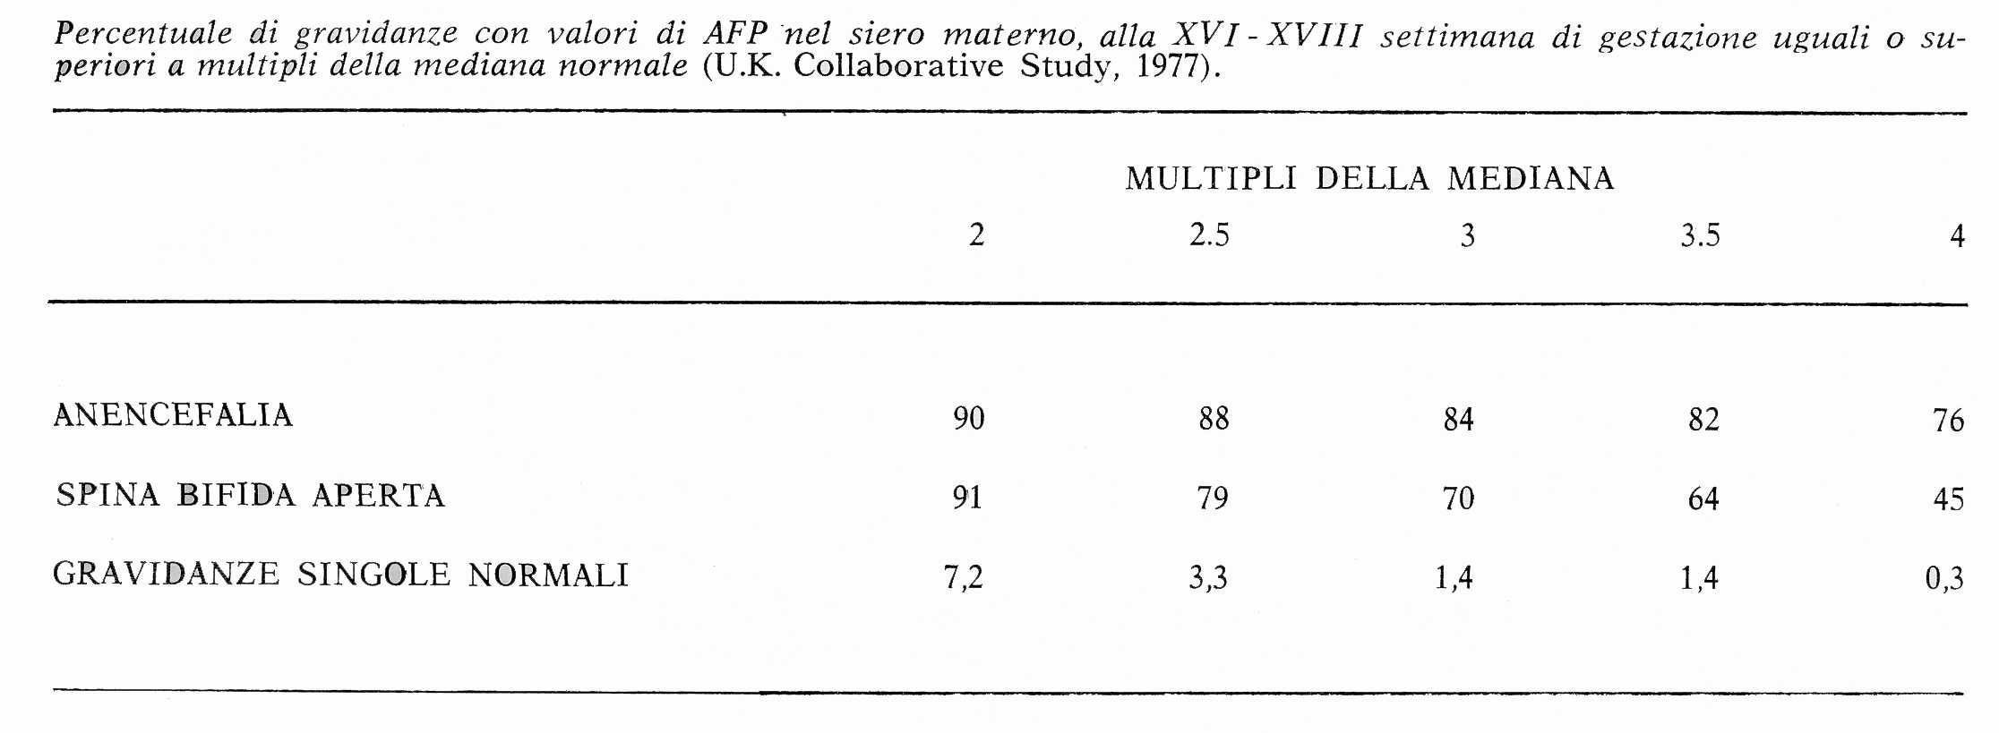
L’alfa1-fetoproteina nel Siero Materno

Slide 11
^{SCREENING DEL SIERO MATERNO}
- Dosaggio dell’alfa-fetoproteina su sangue materno per analizzare i difetti del tubo neurale
- Insieme all’ecografia è in grado di rilevare l’88% dei casi di spina bifida
- TRIPLOTEST NTD: alfa-fetoproteina (aumentata), beta-gonadotropina corionica e estriolo non coniugato (generalmente non alterati)
70% di identificazione 6% di falsi positivi
Nella sindrome di Down i valori di alfa-fetoproteina e di estriolo diminuiscono e la beta-gonadotropina corionica è ^{aumentata}

Slide 12
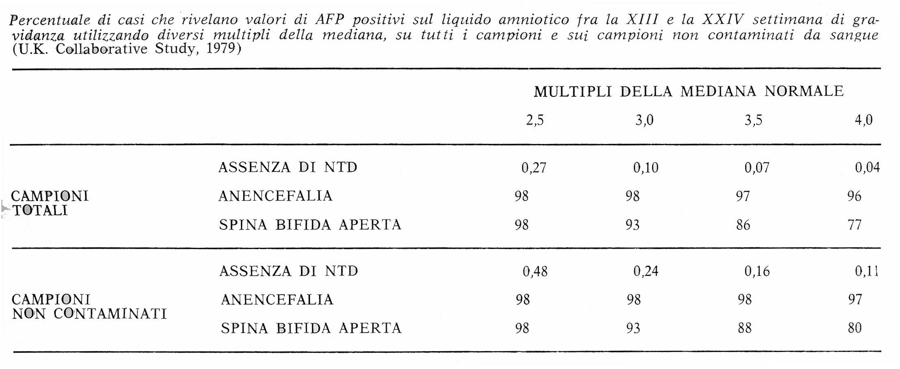
L’alfa1-fetoproteina nel Liquido Amniotico

Slide 13
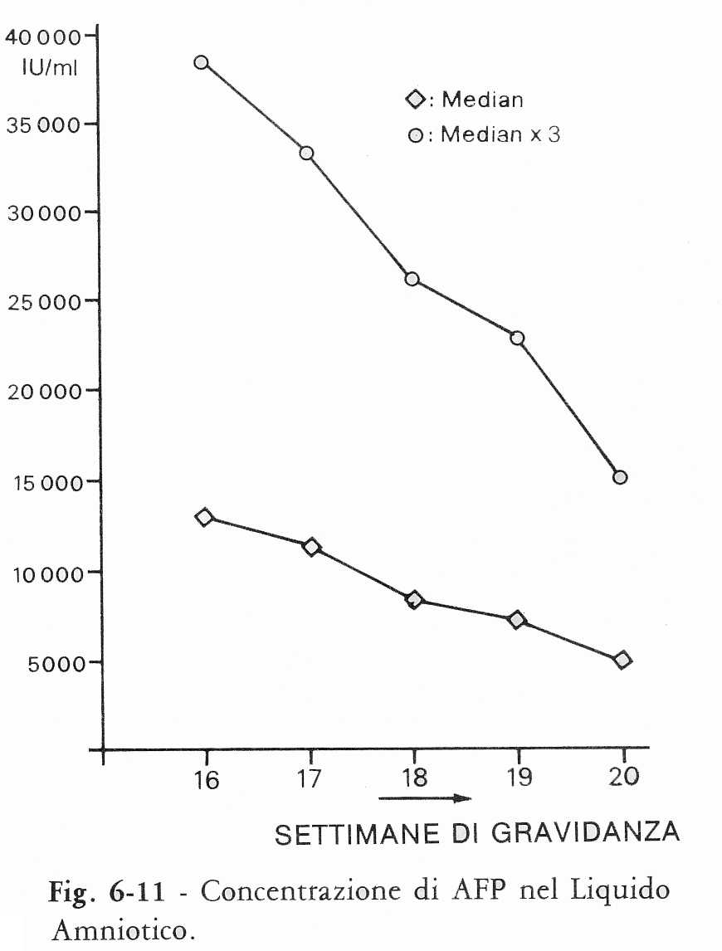
L’alfa1-fetoproteina nel Liquido Amniotico
95° percentile
99° percentile

